Slide 1
AI檢測
20250224
20250303
20250310
Joy Teng

Slide 2
資料集(RGB_DS_WL)
類型 | 標記數 | 總數 | 比例(%)
J | 37 | 11319 | 58.2
PD/PFB/PPU | 7 | 46 | 0.2
PL | 8 | 126 | 0.6
PR | 8 | 1161 | 6
PU | 10 | 3111 | 16
Q | 8 | 195 | 1
R | 8 | 87 | 0.4
U | 14 | 3404 | 17.6
Total | 100 | 19449 | 100

Slide 3

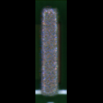
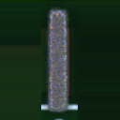
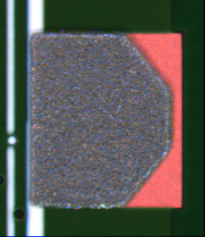
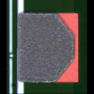
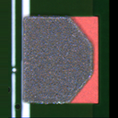
Resize & Padding
原始影像
PadZero
ExtendBorder
63*203
259*299

Slide 4
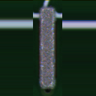
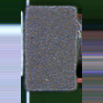

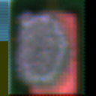
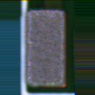
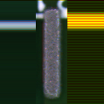
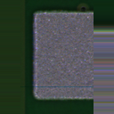
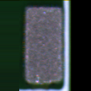
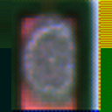

ExtendBorder引發的問題
延伸邊界產生的異常影像佔整體資料集約45%
原始影像邊界為錫膏或白線會被延伸為背景
原始影像邊界異常被延伸

Slide 5
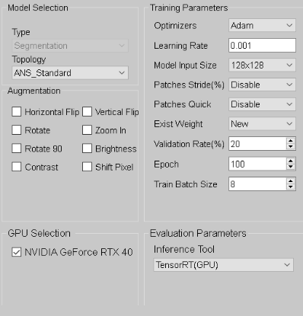
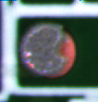

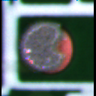

Training Parameters
Raw Data
Zero Padding
Train Batch Size: 4, 8

Slide 6
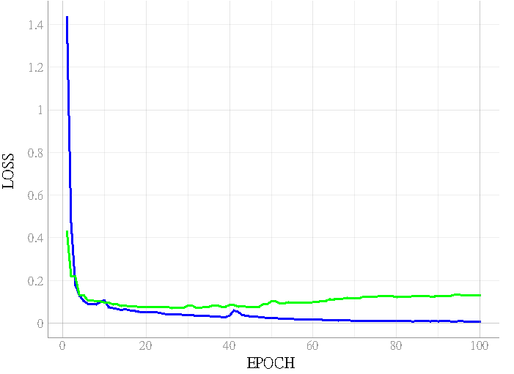
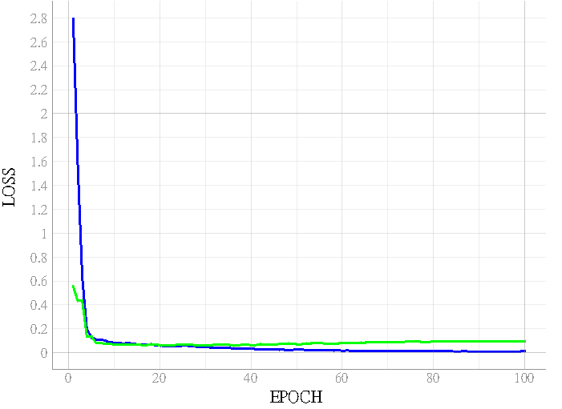
Raw Data Training
Batch Size = 4
Batch Size = 8
Y軸座標不一致，無法得出Batch Size為4有Overfitting的可能
藍線: Training；綠線: Validation
Batch Size過小可能導致Overfitting

Slide 7
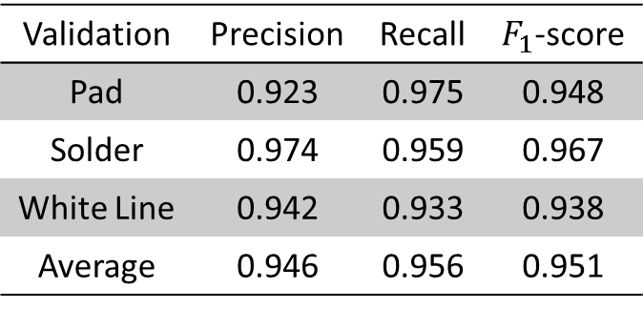
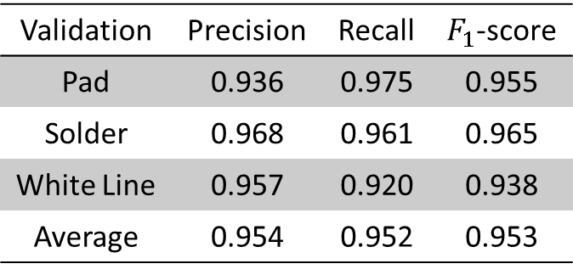
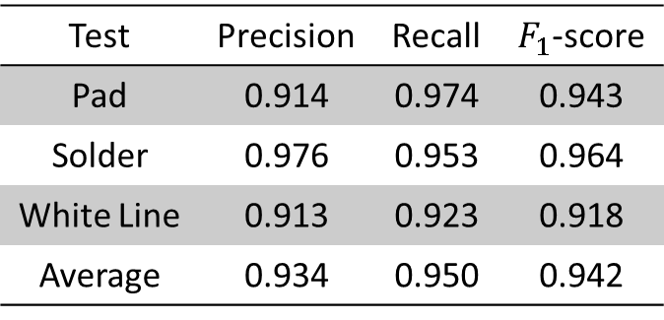
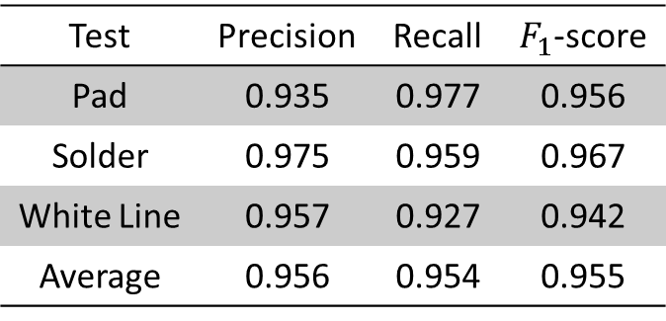
Raw Data Validation/Test
Batch Size = 4
Batch Size = 8
Validation | Precision | Recall | $F_{1}$-score
Pad | 0.936 | 0.975 | 0.955
Solder | 0.968 | 0.961 | 0.965
White Line | 0.957 | 0.920 | 0.938
Average | 0.954 | 0.952 | 0.953
Validation | Precision | Recall | $F_{1}$-score
Pad | 0.923 | 0.975 | 0.948
Solder | 0.974 | 0.959 | 0.967
White Line | 0.942 | 0.933 | 0.938
Average | 0.946 | 0.956 | 0.951
Validation Inference Time: 14.847ms
Validation Inference Time: 14.003ms
Test | Precision | Recall | $F_{1}$-score
Pad | 0.935 | 0.977 | 0.956
Solder | 0.975 | 0.959 | 0.967
White Line | 0.957 | 0.927 | 0.942
Average | 0.956 | 0.954 | 0.955
Test | Precision | Recall | $F_{1}$-score
Pad | 0.914 | 0.974 | 0.943
Solder | 0.976 | 0.953 | 0.964
White Line | 0.913 | 0.923 | 0.918
Average | 0.934 | 0.950 | 0.942
Test Inference Time: 19.286ms
Test Inference Time: 13.097ms

Slide 8
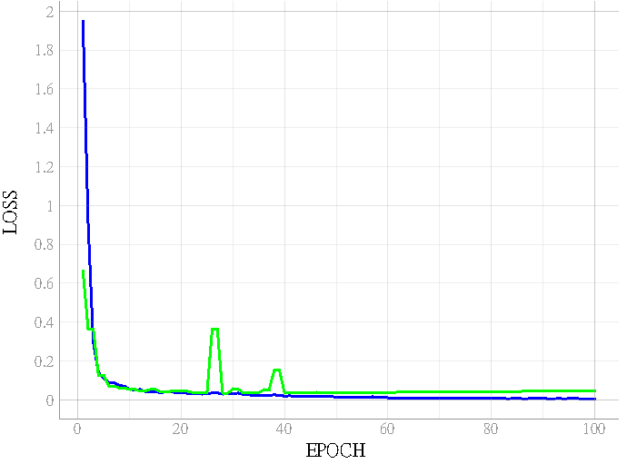
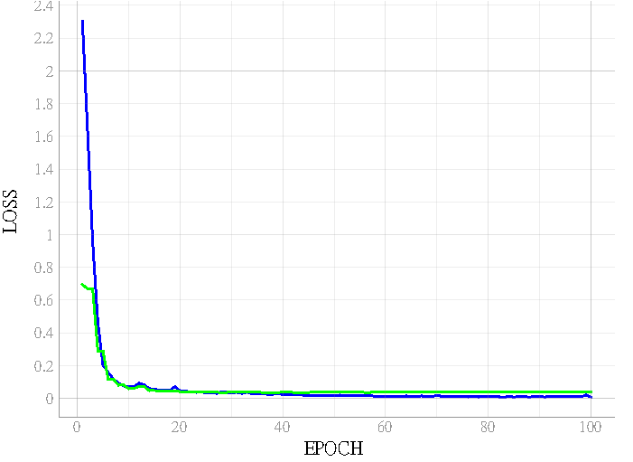
Zero Padding Training
Batch Size = 4
Batch Size = 8
藍線: Training；綠線: Validation
Batch Size過小可能導致訓練過程中Loss突然增加

Slide 9
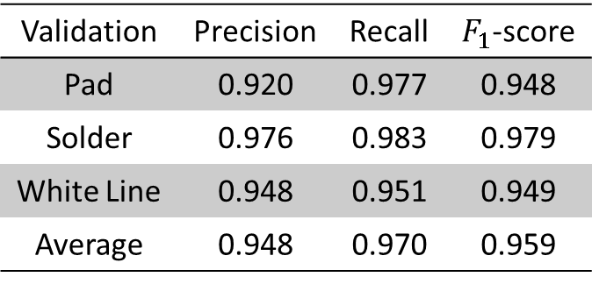
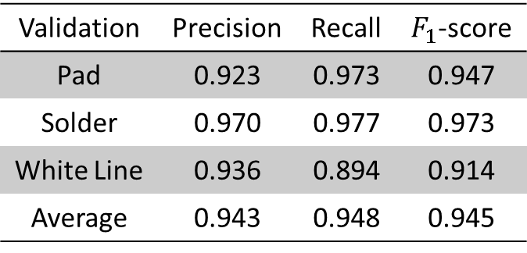
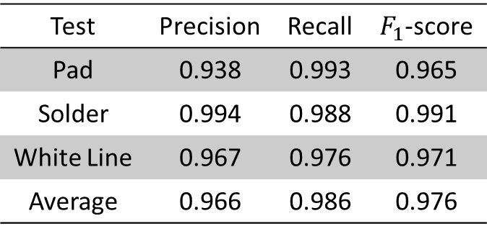
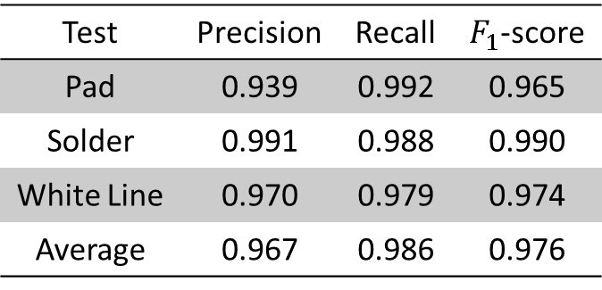
Zero Padding Validation/Test
Batch Size = 4
Batch Size = 8
Validation | Precision | Recall | $F_{1}$-score
Pad | 0.923 | 0.973 | 0.947
Solder | 0.970 | 0.977 | 0.973
White Line | 0.936 | 0.894 | 0.914
Average | 0.943 | 0.948 | 0.945
Validation | Precision | Recall | $F_{1}$-score
Pad | 0.920 | 0.977 | 0.948
Solder | 0.976 | 0.983 | 0.979
White Line | 0.948 | 0.951 | 0.949
Average | 0.948 | 0.970 | 0.959
Validation Inference Time: 20.842ms
Validation Inference Time: 19.843ms
Test | Precision | Recall | $F_{1}$-score
Pad | 0.939 | 0.992 | 0.965
Solder | 0.991 | 0.988 | 0.990
White Line | 0.970 | 0.979 | 0.974
Average | 0.967 | 0.986 | 0.976
Test | Precision | Recall | $F_{1}$-score
Pad | 0.938 | 0.993 | 0.965
Solder | 0.994 | 0.988 | 0.991
White Line | 0.967 | 0.976 | 0.971
Average | 0.966 | 0.986 | 0.976
Test Inference Time: 18.772ms
Test Inference Time: 13.108ms

Slide 10
Raw Data vs Zero Padding

Slide 11
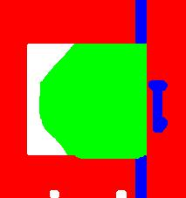
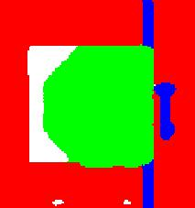
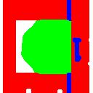
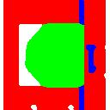
Raw Data & Zero Padding Inference
RawData_Label
RawData_Inference
R: 28244
G: 14428
B: 2084
W: 3595
R: 28509
G: 14360
B: 2078
W: 3404
ZeroPadding_Label
ZeroPadding_Inference
R: 8979
G: 4563
B: 582
W: 2260
R: 8989
G: 4561
B: 580
W: 2254

Slide 12
Raw Data / Zero Padding
工作項目 | 日期
標註100張 Raw Data 影像 | 2/18
訓練100張 Raw Data 影像 | 2/20
標註100張 Zero Padding 影像 | 2/26
訓練100張 Zero Padding 影像 | 2/27
比較 Raw Data / Zero Padding 結果 | 2/27
研究 Zero Padding 超過/不足 128*128
研究內插方式(NN/Linear/Cubic/Area)
標註100張(最佳內插方式)影像
訓練100張(最佳內插方式)影像
比較 Raw Data / Zero Padding / 內插

Slide 13
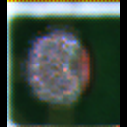

Zero Padding 超過/不足 128*128
259*299
128*128
128*128
60*67

Slide 14
Raw Data / Zero Padding / 內插

Slide 15
Raw Data / Zero Padding
工作項目 | 日期
標註100張 Raw Data 影像 | 2/18
訓練100張 Raw Data 影像 | 2/20
標註100張 Zero Padding 影像 | 2/26
訓練100張 Zero Padding 影像 | 2/27
比較 Raw Data / Zero Padding 結果 | 2/27
研究 Zero Padding 超過/不足 128*128 | 3/3
分析內插法(NN/Linear/Cubic/Lanczos) | 3/4
標註100張(最佳內插方式)影像 | 3/5
訓練100張(最佳內插方式)影像 | 3/6
比較 Raw Data / Zero Padding / 內插 | 3/7

Slide 16
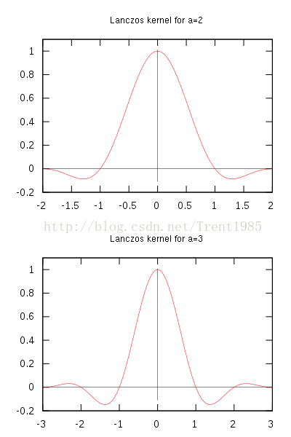
內插方式(NN/Linear/Cubic/Lanczos)
插值方法 | 原理 | 適用場景
最近鄰插值(NN) | 選擇最接近像素值 | 放大(速度快)
雙線性插值(Linear) | 相鄰4個像素 先水平再垂直插值 | 放大(速度中等)
雙三次插值(Cubic) | 相鄰4個像素 計算加權平均 | 放大(速度慢)
蘭佐斯插值(Lanczos) | 相鄰8個像素 Lanczos函數 | 放大、縮小
a = 2
縮小
a = 3
放大

Slide 17
內插方式比較
資料集: 中科白線DS機台19446張影像
插值方法 | 耗時(秒) | PSNR | SSIM
NEAREST | 67.05 | 50.32 | 0.986
BILINEAR | 69.42 | 58.31 | 0.997
BICUBIC | 70.17 | 64.78 | 0.999
LANCZOS | 70.32 | 361.2 | 1

Slide 18
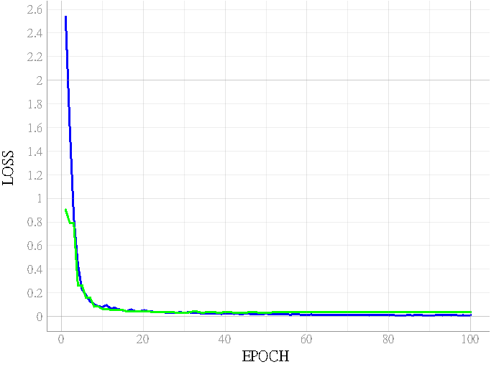
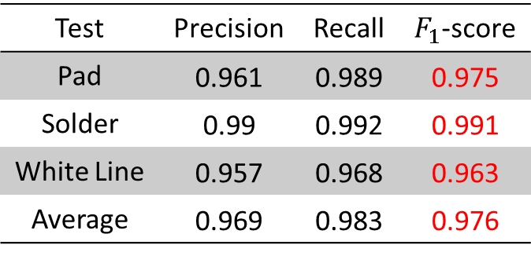
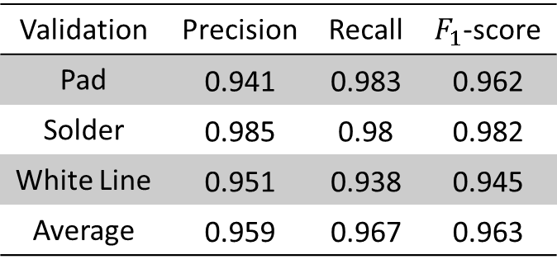
Lanczos Interpolation Validation/Test
Batch Size = 8
Validation | Precision | Recall | $F_{1}$-score
Pad | 0.941 | 0.983 | 0.962
Solder | 0.985 | 0.98 | 0.982
White Line | 0.951 | 0.938 | 0.945
Average | 0.959 | 0.967 | 0.963
Test | Precision | Recall | $F_{1}$-score
Pad | 0.961 | 0.989 | 0.975
Solder | 0.99 | 0.992 | 0.991
White Line | 0.957 | 0.968 | 0.963
Average | 0.969 | 0.983 | 0.976
Validation Inference Time: 13.983ms
Test Inference Time: 13.815ms

Slide 19
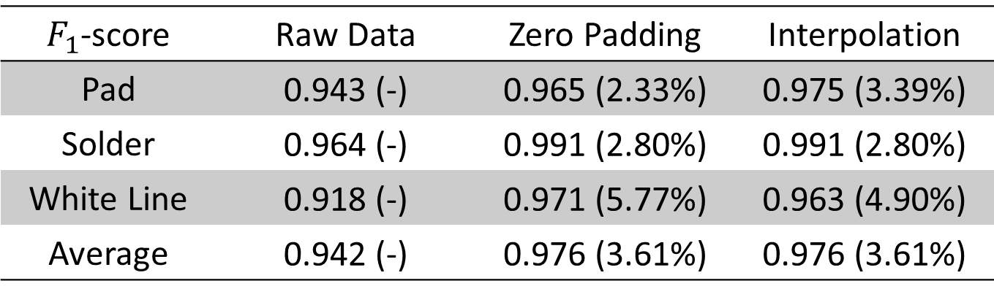
Raw Data/Zero Padding/Interpolation
$F_{1}$-score | Raw Data | Zero Padding | Interpolation
Pad | 0.943 (-) | 0.965 (2.33%) | 0.975 (3.39%)
Solder | 0.964 (-) | 0.991 (2.80%) | 0.991 (2.80%)
White Line | 0.918 (-) | 0.971 (5.77%) | 0.963 (4.90%)
Average | 0.942 (-) | 0.976 (3.61%) | 0.976 (3.61%)

